Slide 1
Вагоны для ремонта и проверки пути
Бражник С. 141 группа

Slide 2
Путеизмерительный вагон
Путеизмеритель (путеизмерительный вагон) — является одним из средств вторичного контроля геометрических параметров пути, с помощью которых осуществляется сплошной контроль пути.
До 1993 года, когда была начата реализация концепции новой системы путеизмерений в рамках Государственной программы по повышению безопасности движения на железнодорожном транспорте, единственным средством сплошного контроля параметров пути был путеизмерительный вагон ЦНИИ-2, который в основном выполнял функции оценки качества содержания пути и в неполной мере — оперативного контроля. Путеизмеритель системы ЦНИИ-2 служит для измерения ширины колеи, взаимного положения рельсовых нитей по уровню, стрел изгиба в плане и просадок обеих рельсовых нитей.
Проверка пути такими путеизмерителями проводится на скоростях до 100 км/ч.
Измерительный механизм вагона состоит из трёх главных частей:
контактирующего с рельсами устройства (датчика);
устройства, суммирующего измеряемые величины и передающего результат регистрирующему устройству;
общего для всех механизмов регистрирующего устройства, где результаты измерения записываются на двух бумажных лентах (подлиннике и дубликате).
Основным недостатком этого путеизмерителя является большая инертность трособлочной системы. В настоящее время на железных дорогах эксплуатируются модернизированные путеизмерительные вагоны ЦНИИ-2, на которых ликвидирована трособлочная система и установлена разработанная фирмой «Инфотранс» система автоматической расшифровки.

Slide 3
С помощью модернизированной аппаратуры ЦНИИ-2 выполняют:
измерение, расшифровку параметров и оценку состояния рельсовой колеи;
регистрацию и документирование результатов обработки;
ведение базы данных о паспортных характеристиках пути и административно-территориальном делении дистанции пути, а также базы данных результатов оценки состояния рельсовой колеи.
Переоборудованный путеизмеритель ЦНИИ-2 имеет контактное и бесконтактное устройства для измерения неровностей на поверхности катания головки рельса.
В 1995 году выпущен первый серийный путеизмерительный вагон ЦНИИ-4, и их выпуск из года в год наращивается. Путеизмеритель ЦНИИ-4 предназначен для оценки состояния пути и благодаря бесконтактному способу измерений способен контролировать в три раза больше параметров по сравнению с ЦНИИ-2 на скоростях до 160 км/ч. Результаты регистрируются в компьютере и сохраняются на магнитном носителе, что позволяет дополнительно анализировать их после поездки (непосредственно в вагоне или в подразделениях путевого хозяйства).

Slide 4
Оценка технического состояния пути.
Железнодорожный путь должен обеспечивать безопасность и плавность движения поездов с установленными на данном участке скоростями). Задачей путеизмерительного вагона является оценка состояния рельсовой колеи на каждом километре по уровню соблюдения геометрических параметров устройства пути, содержания пути по степени устранения опасных отступлений и предупреждения их возникновения.
К параметрам устройства рельсовой колеи относятся её ширина, радиус круговой кривой, наличие и длина прямой выправки у смежных кривых, совпадение отводов кривизны и возвышения наружного рельса. Содержание рельсовой колеи характеризуется следующими величинами: уширение и сужение, наличие перекосов, просадок, углов в плане, крутизна отвода ширины колеи и уровня, разность соседних стрел изгиба.
Путеизмерительным вагоном ЦНИИ-2 контролируются и записываются на бумажную ленту следующие параметры рельсовой колеи: ширина колеи, положение рельсовых нитей по уровню, положение пути в плане.
На путеизмерительных вагонах, не оборудованных бортовой автоматизированной системой (БАС), контролируемые параметры рельсовой колеи записываются в масштабе:
продольный — 1:2000, то есть 1 мм ленты соответствует 2 м пути;
уровень — 1:2;
просадки — 1:1;
ширина колеи — 1:1 и
отклонение рельсовых нитей в плане (Рихтовка) — 1:2.
На путеизмерительных вагонах, оборудованных БАС, (вагон-путеизмеритель Московского метрополитена) параметры рельсовой колеи распечатываются на принтере. При автоматической расшифровке распечатка производится в масштабе, в два раза меньшем, чем при расшифровке вручную, а на километрах с неудовлетворительной оценкой состояния рельсовой колеи, при необходимости, в таком же масштабе, как и при расшифровке вручную. Критерием оценки состояния рельсовой колеи является допускаемая скорость движения.

Slide 5
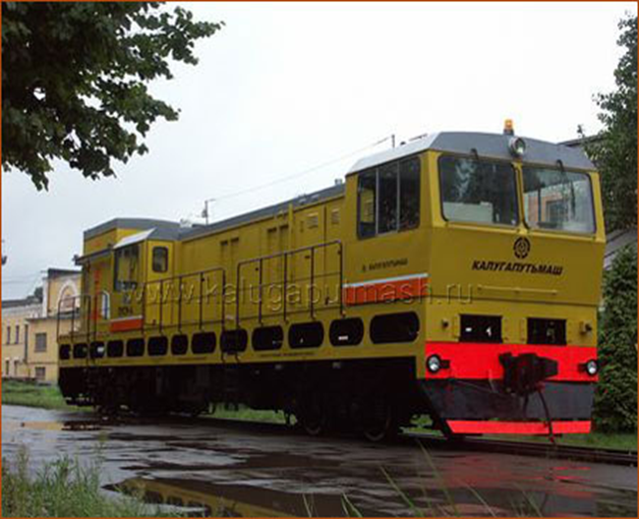
Путевая рельсосварочная самоходная машина ПРСМ – 6
предназначена для обеспечения и восстановления рельсовых плетей путем качественной сварки любых рельсов, применяемых в путевом хозяйстве, в пути, работая как самостоятельная единица, так и на железнодорожных платформах в составе плетеукладочного комплекса и индукционной термообработки сварных стыков с обеспечением качества металла. Машина может быть оборудована любыми типами сварочных головок, таких как: К-900А-1, К922-1, МСР 80.01. Машина имеет тележечный экипаж с колесами 950 мм, вместо 710 мм как у ПРСМ-5.
Техническая характеристика:
Производительность при сварке рельсов Р65, стыков/ч - 13
Наличие технологического оборудования (комплекса для термической обработки сварных стыков, пресса для контроля сварных стыков) - имеется
Максимальная скорость движения, км/ч:
одиночной машины на площадке своим ходом - 80
на площадке своим ходом с прицепной нагрузкой 90 т - 80
при транспортировании в составе поезда - 80
Масса в снаряженном состоянии, т - 80

Slide 6
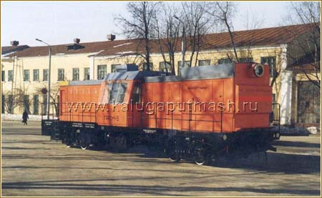
Путевая рельсосварочная самоходная машина ПРСМ-5
предназначена для сварки электроконтактным способом стыков железнодорожных рельсов. Сварка рельсов может производиться как лежащих в пути, непосредственно по которому передвигается машина, так и рельсов, уложенных вдоль этого пути внутри или снаружи колеи на расстоянии 3300 мм от оси пути.
На машине установлены устройства для подтягивания рельсов и технологическое оборудование, с помощью которых можно подтягивать рельсошпальную решетку и производить сварку рельсов, не раскрепляя их от шпал.
Техническая характеристика
Производительность при сварке стыков рельсов Р 65, стыков/ч - 13 Площадь поперечного сечения свариваемых рельсов, мм2 - 6400 - 10000
Скорость движения машины, км/ч: самоходом - 100 в транспортном положении состава поезда - 100 с прицепной нагрузкой 90 т - 80 в рабочем положении при управлении с выносного пульта - 5
Экипаж - тележечный-железнодорожный Габарит, ГОСТ 9238-83 - 02-ВМ Колея, мм - 1520, 1435 Масса, т - 44 Обслуживающий персонал, чел. - 2

Slide 7
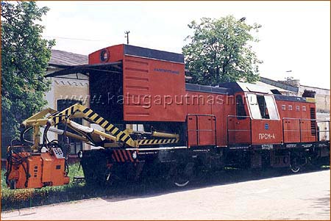
Машина путевая рельсосварочная самоходная ПРСМ-4
Предназначена для сварки электроконтактным способом стыков железнодорожных рельсов. Сварка рельсов может производиться как лежащих в пути, непосредственно по которому передвигается машина, так и рельсов, уложенных вдоль этого пути внутри или снаружи колеи на расстоянии 2600 мм от оси пути.
Техническая характеристика
Ширина колеи, мм - 1435, 1520
Производительность, стыков/ч. - 12
Сечение свариваемых рельсов, мм2 - 6400-10000
Скорость передвижения, км/ч:
cамоходом - 80
в составе поезда – 100
Масса прицепной единицы, т - 90
Нагрузка от колеса на рельсы, кН - 195
База, мм - 7000
Мощность дизель-генератора, кВт - 200
Напряжение тока, В - 400
Частота тока, Гц - 50
Машинное время сварки рельса сечением 8200 мм2, с - 185
Габаритные размеры, мм:
длина - 13300
ширина - 3030
высота (в транспортном положении) - 3715
Масса, т - 36

Slide 8
Вагоны -дефектоскопы
Вагон-дефектоскоп — вид подвижного состава железных дорог предназначенный для сплошного скоростного контроля головок рельсов, уложенных в путь, и выявления в них наружных и скрытых дефектов.
Вагоны-дефектоскопы выпускаются на базе четырёхосных пассажирских вагонов, перемещаемых локомотивом, с ультразвуковым и магнитным искательными устройствами.
В ультразвуковом вагоне-дефектоскопе в основном используется эхо (признаком обнаружения дефекта является принятый отраженный сигнал от него) и зеркально-теневой методы (признаком обнаружения дефекта является изменение интенсивности ультразвуковых сигналов, отражаемых подошвой рельса).
В России до недавнего времени наибольшее распространение имели вагоны-дефектоскопы с магнитными искателями. Принцип действия магнитного искателя основан на использовании магнитодинамического поля, возникающего в рельсе при намагничивании его движущимся постоянным магнитом. Дефект обнаруживается по изменению плотности вихревых токов и направления движения магнитного потока, обтекающегоего трещину в рельсе. При движении вагона-дефектоскопа каждая рельсовая нить намагничивается электромагнитом, в искательной катушке наводится ЭДС в виде одиночных импульсов различного значения, длительности и формы. После усиления записываются на киноплёнке или бумажной ленте. Контроль этим способом позволяет выявить внутренние поперечные трещины, которые поражают до 35 % площади сечения головки рельса на глубине более 5—6 миллиметров, и продольные трещины на глубине 4—5 миллиметров. Рабочая скорость магнитного вагона-дефектоскопа достигает 70 километров в час.
В 2000-х годах идет постепенная замена магнитных и ультразвуковых вагонов на совмещенные, которые объединяют достоинства обоих методов: магнитным методом выявляются дефекты на малых глубинах и не требуется непосредственный контакт с рельсом, ультразвуковым — дефекты глубокого и среднего залегания.
Улучшению качества контроля способствуют повышение чувствительности измерительной и регистрирующей систем и выявление в ранней стадии дефектов, находящихся на больший глубине, а также автоматизация процесса расшифровки сигналов.

Slide 9
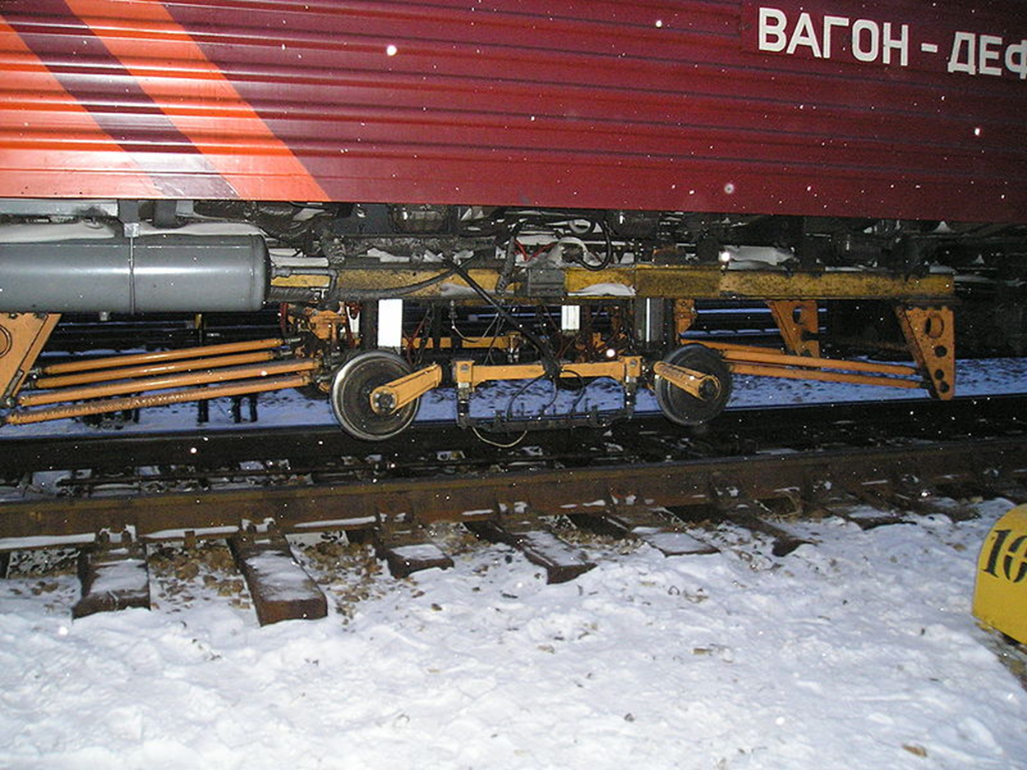
Измерительная тележка вагона – дефектоскопа

Slide 10
Георадар
При обследовании подрельсового основания железной дороги зачастую применяют традиционные методы (рельсовая дефектоскопия, геометрические замеры). Такой технологии недостаточно для точного выявления процессов, послуживших причинами деформации железнодорожного полотна. При георадарном обследовании можно быстро и точно определить наличие и расположение переувлажненных, мерзлых участков, оползневых процессов, что обеспечивает возможность оценки особенностей поведения путевой структуры. По итогам обследования специалисты могут разработать способы по улучшению состояния путей.
Львиная доля разрушений дорог вызвана малыми знаниями поведения грунтовых вод и геологического строения на месте проектирования дороги. Вследствие неверной оценки грунтово-гидрогеологических условий при строительстве допускаются ошибки, которые в результате обходятся дорожникам довольно дорого. Над устранением этих ошибок приходится работать ежегодно. Самыми распространенными вариантами ремонта дорог являются усиление дорожной одежды и очистка водоотводных канав. Эти мероприятия относятся к разряду дорогостоящих, причем их результат виден лишь в течение пары лет. Новое покрытие быстро портится из-за действия старых дефектов, потому что истинная причина образования трещин и просадок так и не выявляется.

Slide 11
Георадары внесли огромный вклад в развитие транспортного строительства. Их применяют для определения толщины слоев дорожной одежды, нахождения карьеров материалов, которые можно использовать при дорожном строительстве. Становится возможным определить, насколько качественно уплотнены дорожно-строительные материалы. Использование георадаров гарантирует точную оценку глубины промерзания дорожных конструкций и грунтовых массивов, содержания влаги в грунте и подстилающих основаниях, эрозии грунтов. Георадарное обследование позволяет определить очертания подошвы геологических слоев, расположенных под насыпью, положение кривой скольжения, присутствующей на оползневых участках. После обработки полученных данных устанавливаются и устраняются причины деформации покрытия дороги. В итоге стоимость проводимых изыскательных работ оказывается гораздо меньше грядущего сокращения материальных затрат на ремонт дорог. Благодаря этому георадары широко используют как в дорожном, так и в промышленном и гражданском строительстве.

Slide 12
Работа георадаров базируется на использовании основных принципов радиолокации. При помощи передающей антенны происходит излучение сверхкоротких электромагнитных импульсов. Длительность импульса зависит от требуемой глубины исследования и разрешающей способности устройства. Формирование зондирующих импульсов происходит за счет возбуждения широкополосной антенны перепадом напряжения. Далее излучаемый импульс отражается от находящихся в исследуемой среде предметов либо от имеющихся неоднородностей, для которых характерна диэлектрическая проницаемость, отличная от среды. Затем вступает в работу приемная антенна, которая принимает импульс, после чего он усиливается и преобразуется в цифровой вид. Для осуществления последней процедуры применяется аналого-цифровой преобразователь. Следующий этап заключается в запоминании для дальнейшей обработки. По окончании обработки результат показывается на индикаторе.

Slide 13
Зондирование городских подземных коммуникаций .
При прокладке новых труб или кабелей , при ремонте старых коммуникаций необходимо знать точное расположение всех имеющихся в дан ном месте подземных коммуникаций и их разветвлений. Часто старые подземные коммуникации не нанесены на геологические карты. Это может приводить к авариям или поломке оборудования при прокладке новых коммуникаций. На рис. 11 приведен вертикальный профиль с радиолокационными изображениями нескольких металлических труб диаметром 20 см . На рис. 12 а, б показаны результаты зондирования керамического коллектора диаметром 20 см с газопроводом , на рис. 13 – процесс зондирования радаром «ТР-ГЕО-01 » с целью изучения геоподосновы и выявления незадокументированных подземных коммуникаций .
Зондирование насыпи железной дороги .
Зондирование производится , чтобы выяснить состояние насыпи , выявить зоны увлажнения и возможного размыва грунта под насыпью , определить геологическое строение верхних слоёв грунта. ООО «Геологоразведка» провело испытания георадара ТР-ГЕО-01 » при зондировании вдоль полотна железной дороги на участках с деревянными и железобетонными шпалами. Антенны находились на высоте около 15-20 см над шпалами ( рис. 24). Испытания показали высокую чувствительность георадара к неоднородностям грунтового массива под полотном железной дороги.

Slide 14
Одним из предлагаемых вариантов оборудования является многоканальный георадарный комплекс «ОКО-2», который предназначен непосредственно для обследования железнодорожных путей. Такой георадар позволяет выполнять полный мониторинг естественного основания, а также балластной призмы, в ходе которого выявляются возможные изменения, деформации.
Основными целями исследований являются:
Обнаружение просадок в естественном основании и балластной призме;
Изучение конструктивных слоёв насыпи, их состава, а также выявление толщины;
Изучение строения железнодорожной насыпи, её соответствие проектной документации;
Изучение и снятие показаний с геометрии кровли естественного основания;
Изучение подземных коммуникаций, их картирование.
Помимо данных возможностей прибора, имеется и ряд плюсов, делающих многоканальный георадарный комплекс «ОКО-2» незаменимым на железной дороге. Возможность исследования всего железнодорожного полотна. Это достигается за счёт нескольких антенных блоков. Скорость мониторинга значительно увеличивается благодаря обследованию сразу правой и левой обочин, а также снятие показаний по оси. Благодаря снятию показаний с обочин и оси, возможно построение трёхмерной модели балластной призмы, а также естественного основания (его верхней части). На основе собираемой информации возможна оценка изменения строения насыпи. Благодаря наличию сменных антенных блоков, имеющих разные частоты, возможно более детальное обследование балластной призмы. Шпальная решётка любого типа не является преградой для исследования. Благодаря рупору, имеющемуся в конструкции, показания снимаются без проблем. Экранизированные антенные блоки позволяют снизить или же вовсе исключить вредное влияние помех, исходящих от различных объектов.

Slide 15
Георадар ОКО-2
Разработан специально для железных дорог. Позволяет проводить эффективный мониторинг состояния балластной призмы и подстилающего естественного основания с целью выявления возможных деформаций:
определение толщин и состава конструктивных слоев железнодорожной насыпи;
выделение просадок в слоях балластной призмы и естественного основания;
определение геометрии кровли естественного основания;
картирование подземных коммуникаций, пересекающих железнодорожную насыпь;
контроль соответствия строения железнодорожной насыпи проектной документации.
ОСОБЕННОСТИ И ПРЕИМУЩЕСТВА
наличие нескольких антенных блоков позволяет производить обследование на всю ширину железнодорожного полотна: по оси, левой и правой обочинам. Таким образом, существенно повышается скорость мониторинга железнодорожного пути;
полученные данные по оси и обочинам позволяют строить 3-х мерные модели балластной призмы и верхней части естественного основания и определять характер изменений строения железнодорожной насыпи;
для детального изучения верхней части балластной призмы предусмотрена возможность использования сменных антенных блоков различной частоты: от 400 МГц (в стандартном исполнении) до 1700 МГц;
комплекс позволяет работать на всех типах шпальной решетки. Использование рупора в конструкции антенны обеспечивает сужение угла диаграммы направленности и , как следствие, уменьшение влияния шпальной решетки;
для исключения влияния помех от посторонних объектов используются экранированные антенные блоки.
МОНТАЖ И УПРАВЛЕНИЕ
Стандартный комплект креплений позволяет осуществлять монтаж многоканального георадарного комплекса как на вагон-путеизмеритель, так и на любую другую подвижную единицу. По желанию заказчика в крепежный механизм могут быть внесены изменения.
Управление многоканальным георадарным комплексом осуществляется посредством программного продукта "GeoScan32", входящего в комплект поставки. В качестве регистрирующего устройства используется ноутбук (возможно и в промышленном исполнении).
Запись результатов осуществляется на жесткий диск ноутбука в режиме реального времени.

Slide 16
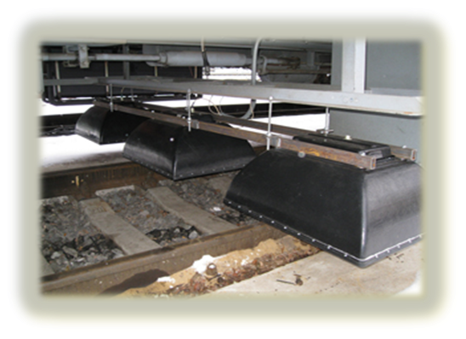
Параметры ОКО-2
количество антенных блоков | до 4 (при необходимости до 8-ми)
скорость записи по каждому из каналов | не менее 6 трасс на 1 м при скорости до 120 км/ч
глубина зондирования | до 3 метров
антенные блоки | рупорные АБ-400Р (возможны варианты комплектации с антенными блоками других типов)
разредающая способность | не хуже 10 см
общий вес комплекса с антеннами | не более 35 кг
интервал рабочих температур | - 30 °С ... + 50°С

